Slide 1
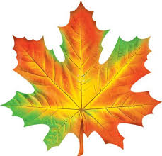
Презентация «С какого дерева лист»

Slide 2
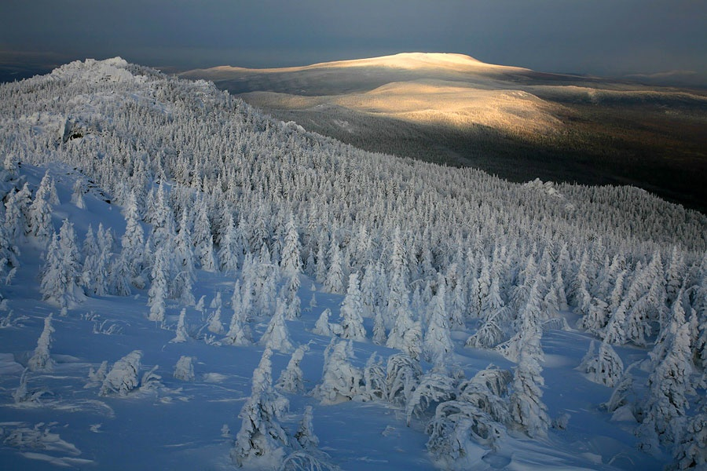
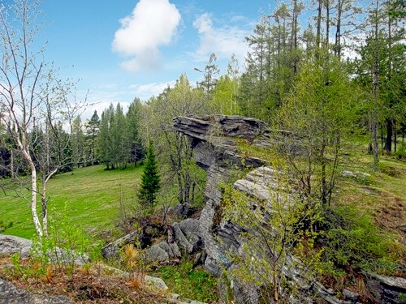
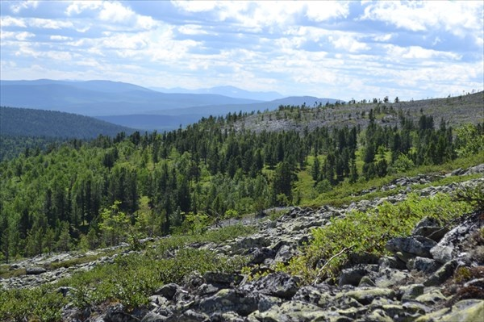
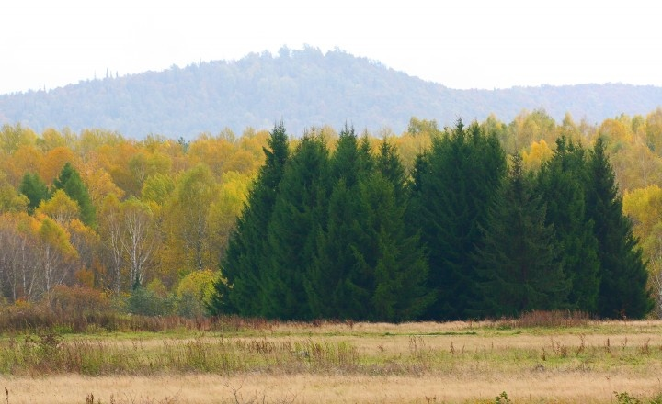
Уральский лес красив в любое время года
А знаешь ли ты, какие деревья растут на Урале?

Slide 3
Каждый год на нем с охотой Вырастают вертолеты.
Жаль, что каждый вертолет
На всего один полет.

Slide 4
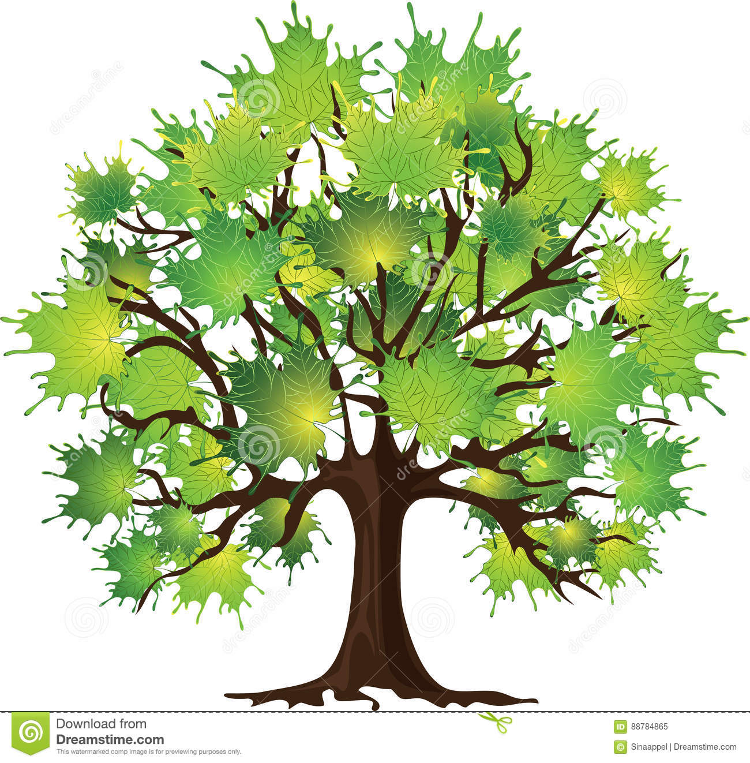
Клен

Slide 5
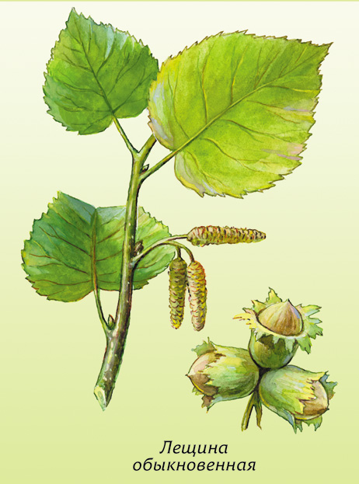
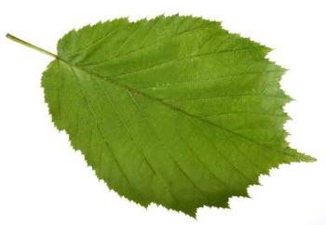
В лесу на поляне Стоит кудрявый ваня
в зелёном кафтане; Богач не велик,
а орешками наделит.

Slide 6
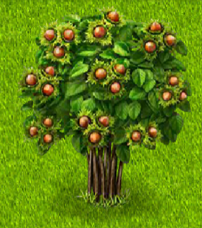
Орешник

Slide 7
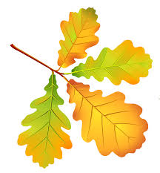
Он — могучий!
Крона — в тучах.
В кроне желуди видны.
И не зря к нему приходят Утром ранним кабаны.

Slide 8
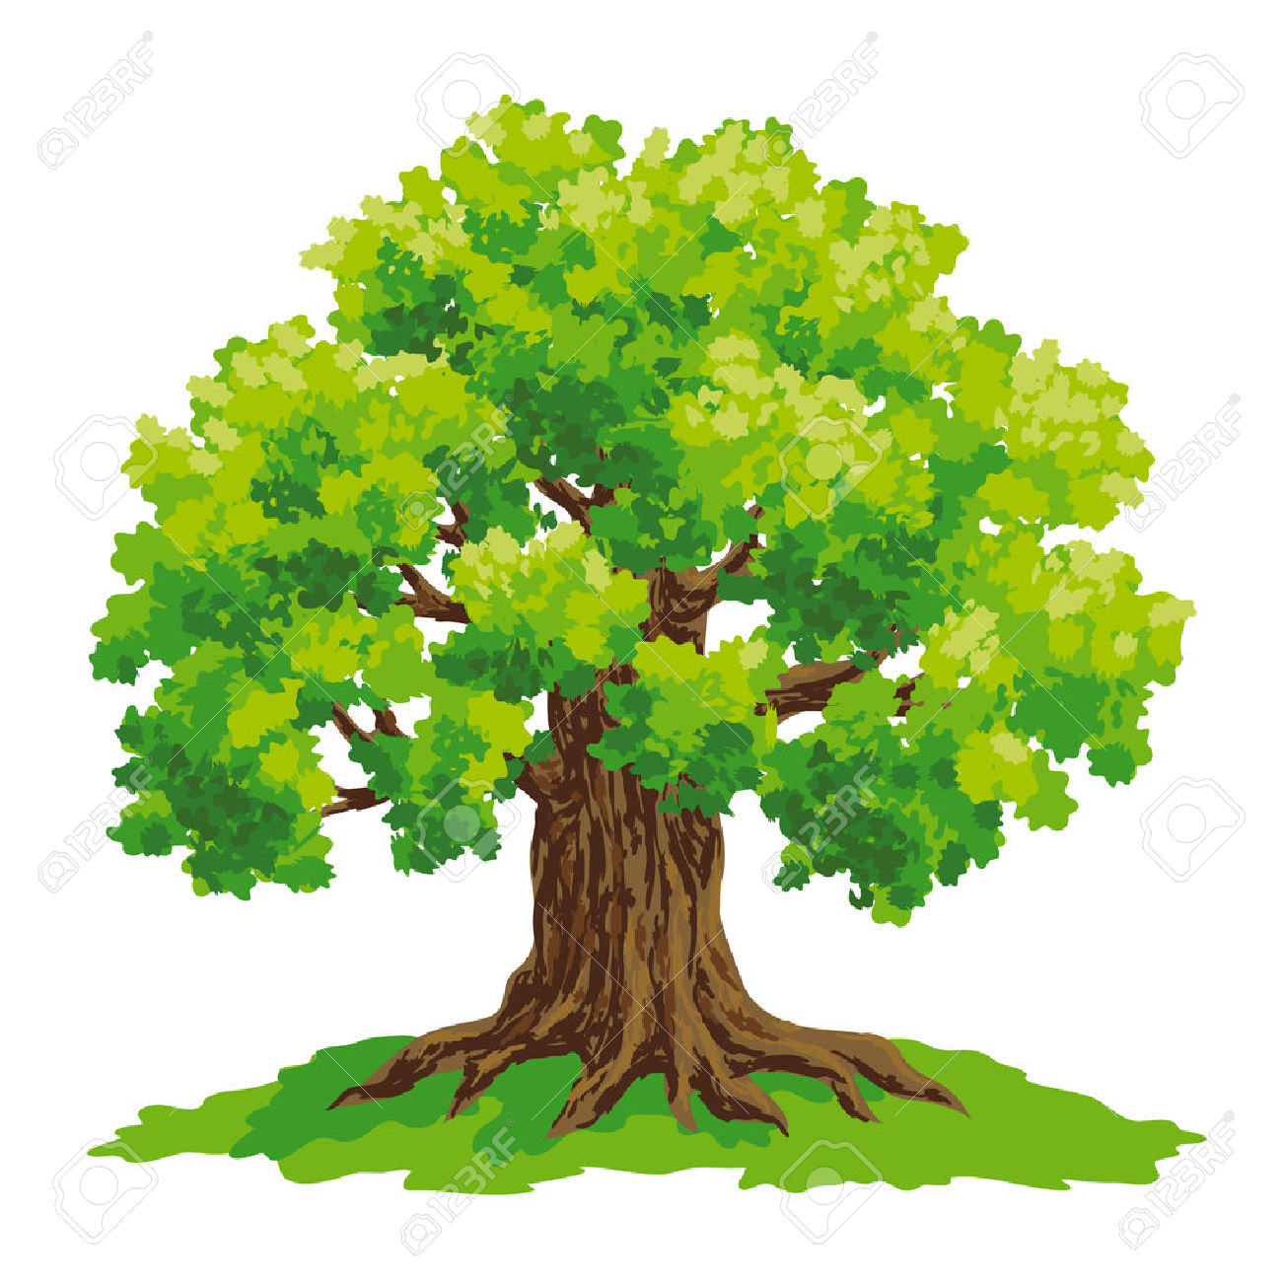
Дуб

Slide 9
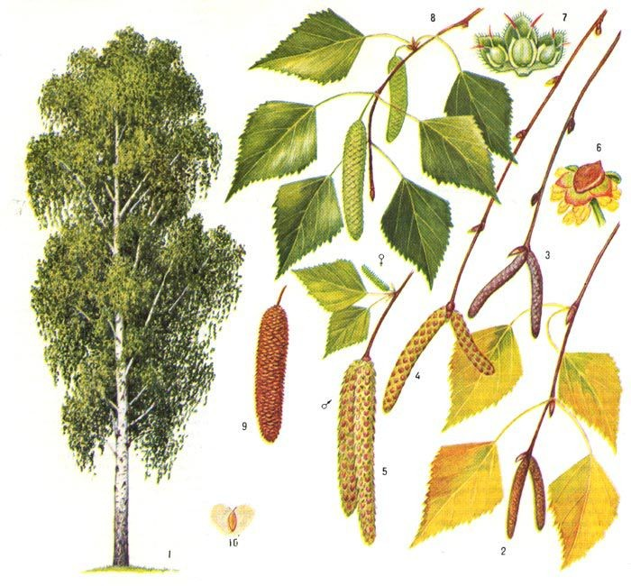
Ствол белеет, шапочка зеленеет, стоит в белой одёжке, свесив серёжки.

Slide 10
Береза

Slide 11
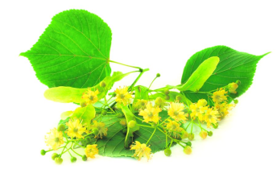
С моего цветка берёт Пчёлка самый вкусный мёд. А меня все обижают - Шкурку тонкую сдирают.

Slide 12
Липа

Slide 13
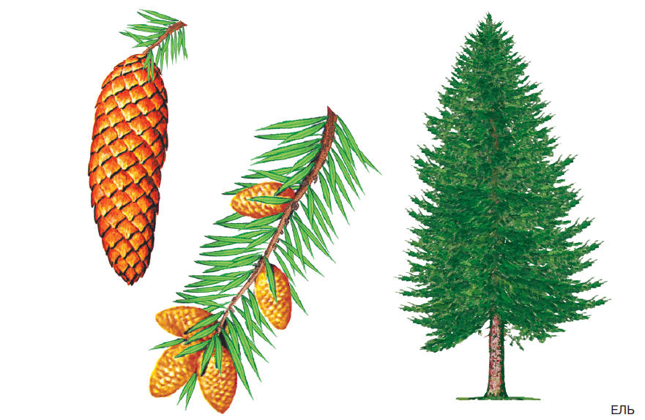
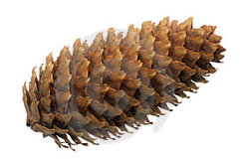
Колкую, зелёную срубили топором, Колкая, зелёная К нам приходит в дом.

Slide 14
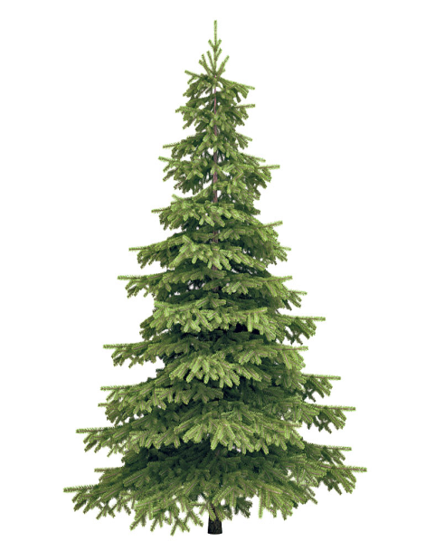
Ёлка

Slide 15
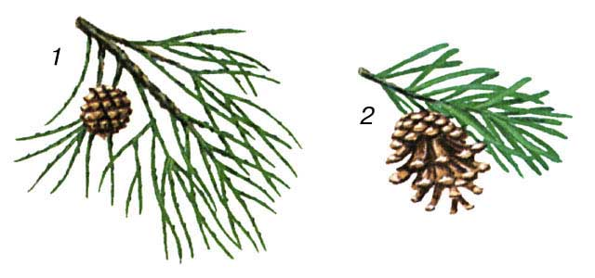
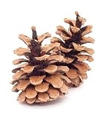
У меня длинней иголки,
Чем у ёлки.
Очень прямо я расту
В высоту.
Если я не на опушке,
Ветви только на макушке.

Slide 16
Сосна

Slide 17
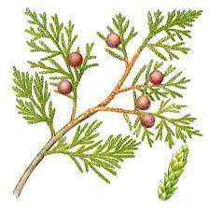
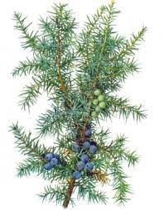
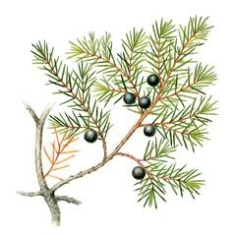
Я не чудо-ёлочка, Хоть растут иголочки. Шишкоягоды на мне, Но не братик я сосне. Не деревья ельника, Кустик - ... .

Slide 18
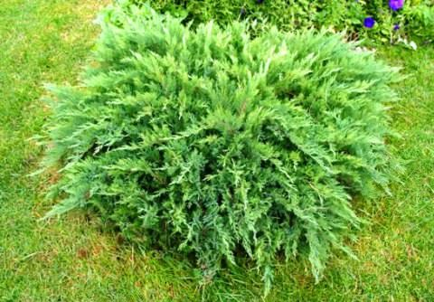
Можжевельник

Slide 19
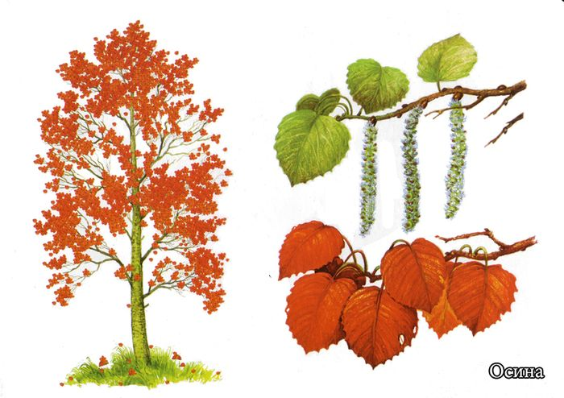
Хоть неплохо я одета, Бьет озноб меня всегда. И весной, и жарким летам Вся дрожу, как в холода.

Slide 20
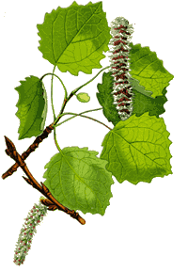
Осина

Slide 21
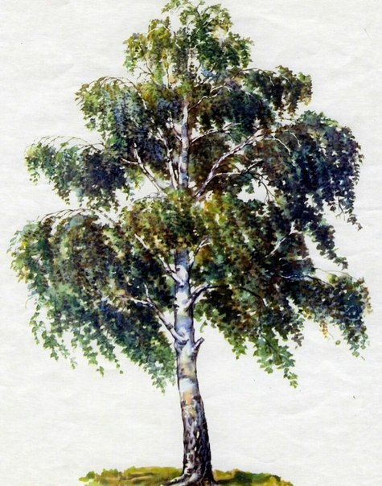
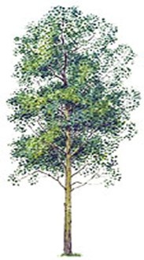
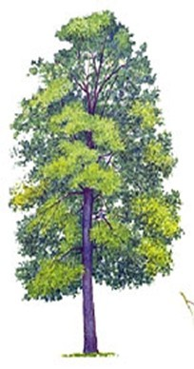
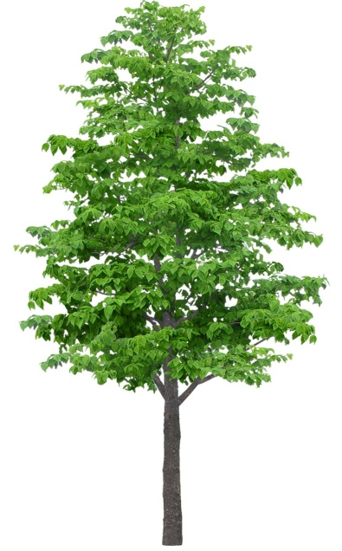
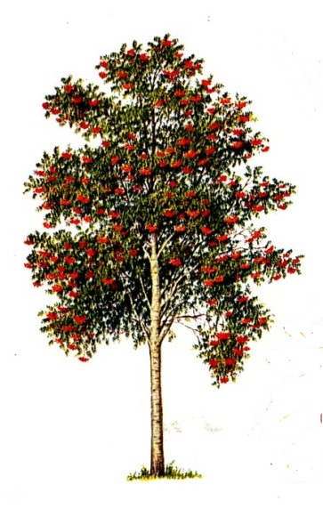
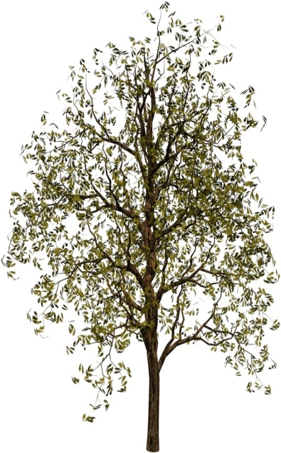
Лиственные деревья уральского леса.
Берёза
Клен
Осина
Орешник
Липа
Ольха
Дуб
Рябина
Черёмуха

Slide 22
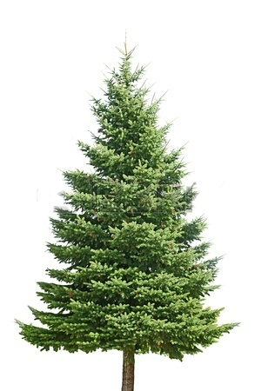
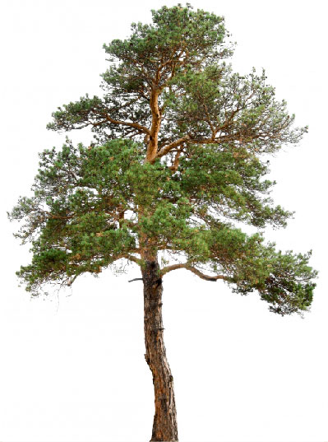
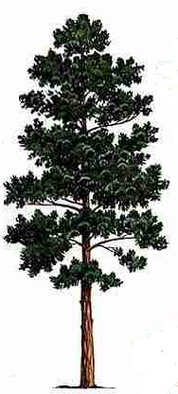
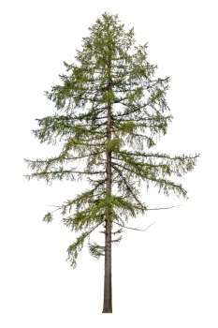
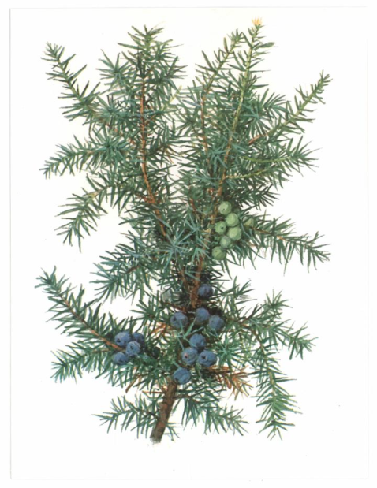
Хвойные деревья уральского леса
Ель
Пихта
Сосна
Кедр
Лиственница
Можжевельник

Slide 23
Крона, ветви, ствол, корни.

Slide 24
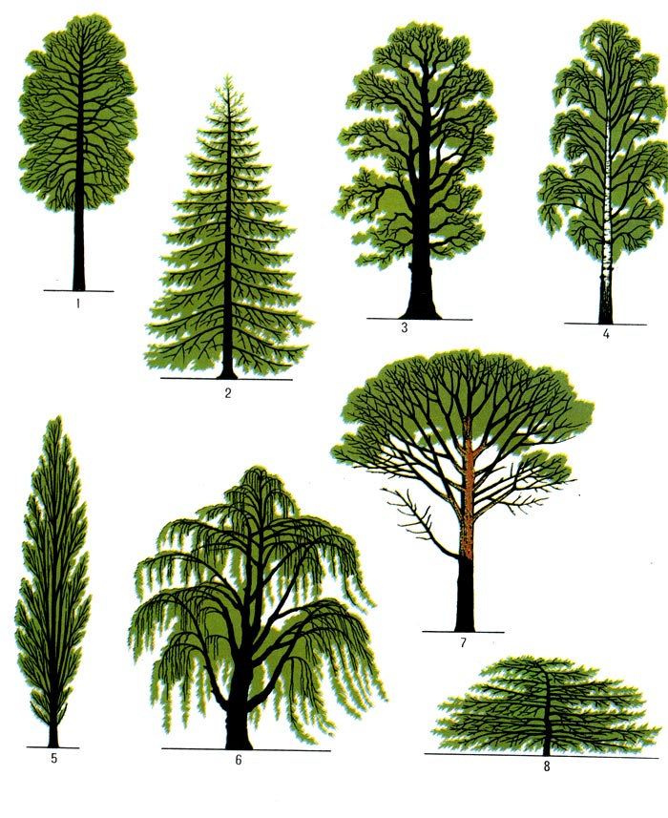
Разные виды кроны

Slide 25
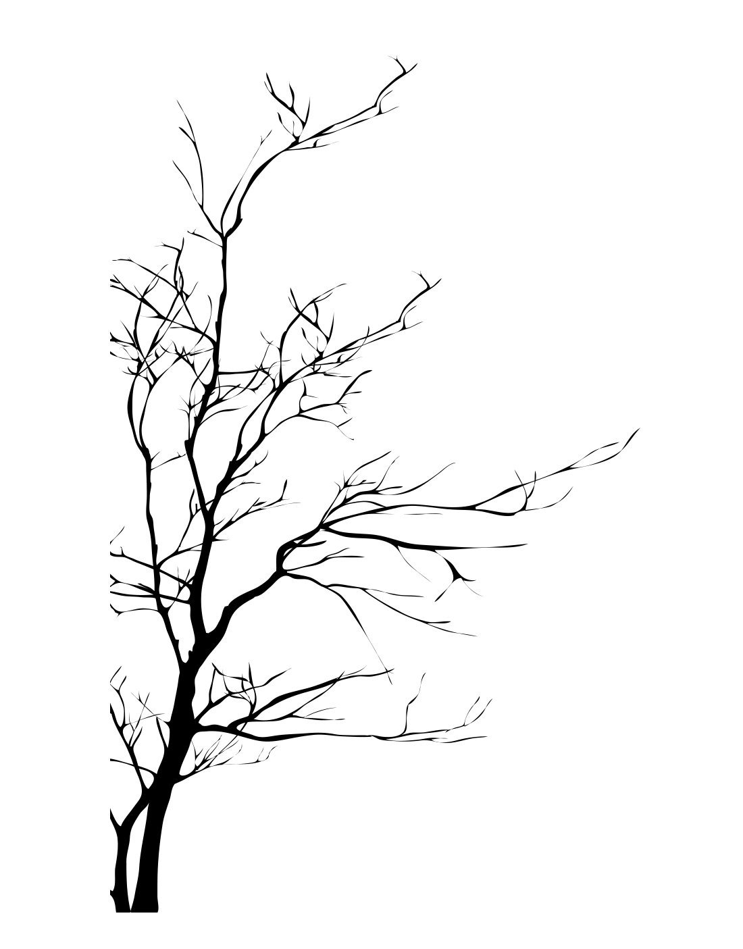
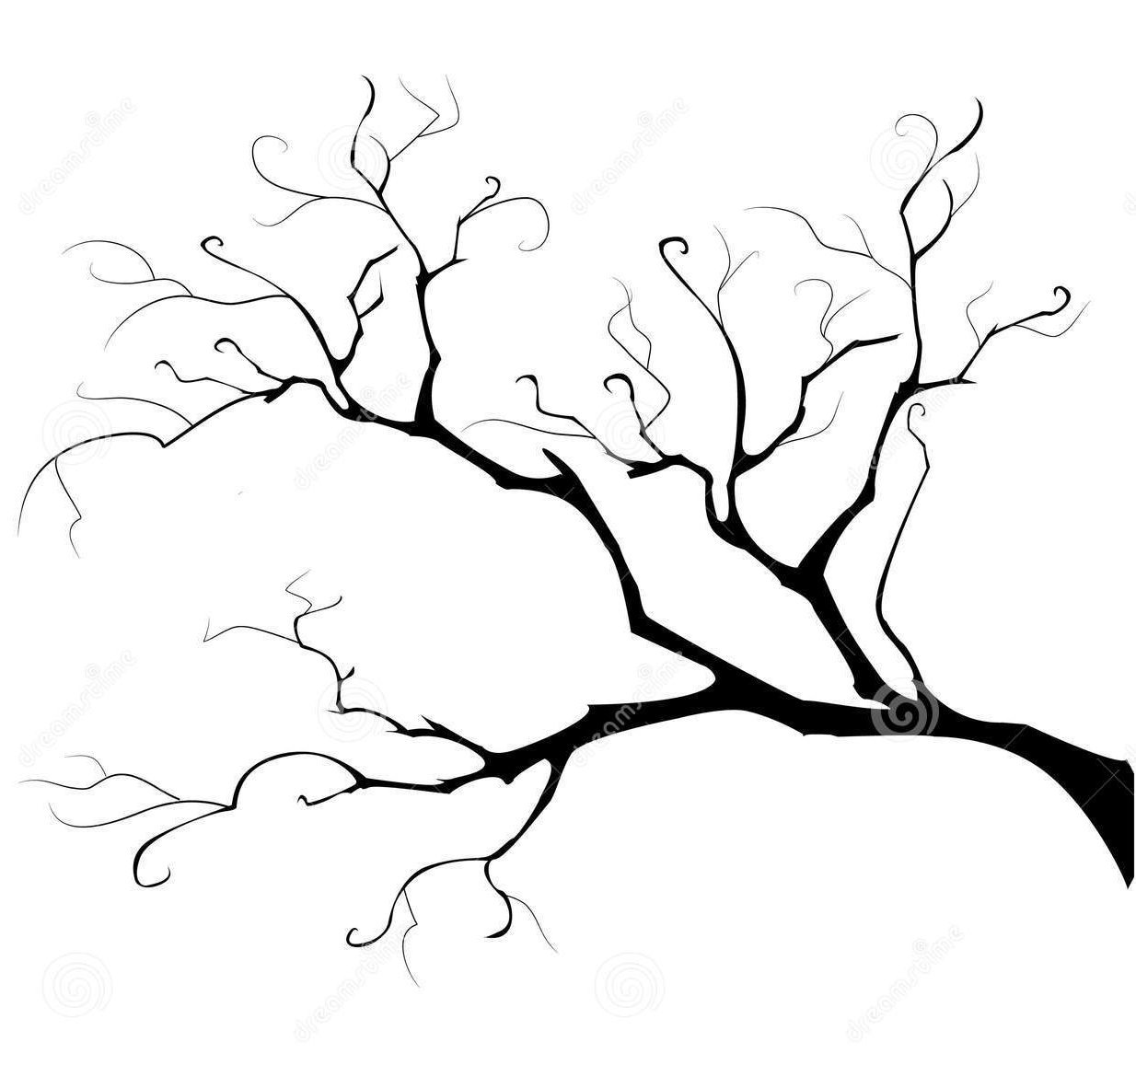
Ветви

Slide 26
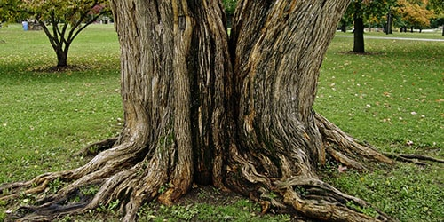
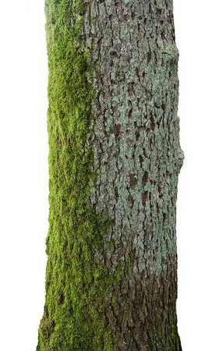
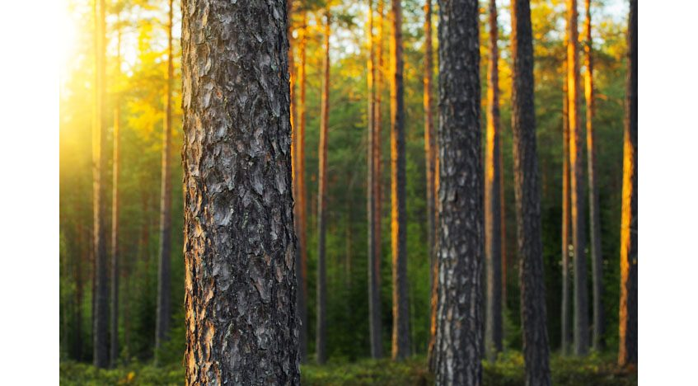
Ствол

Slide 27
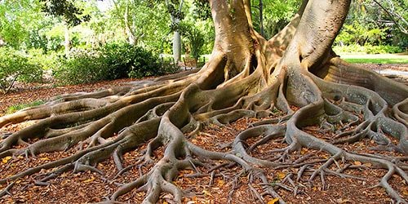
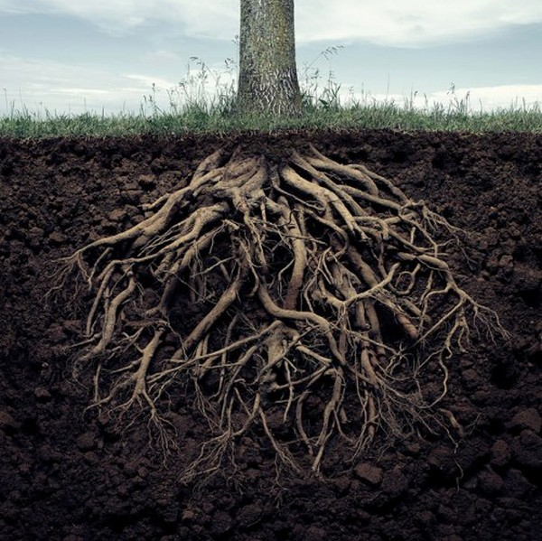
Корни

Slide 28
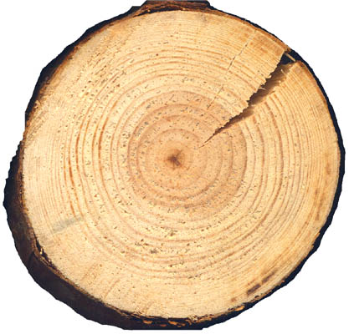
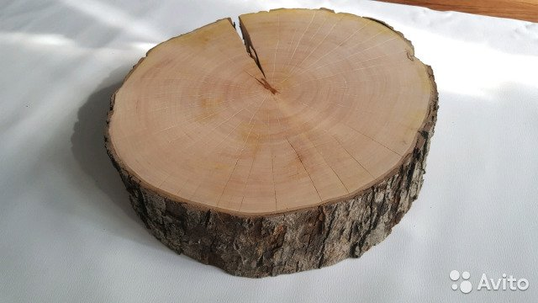
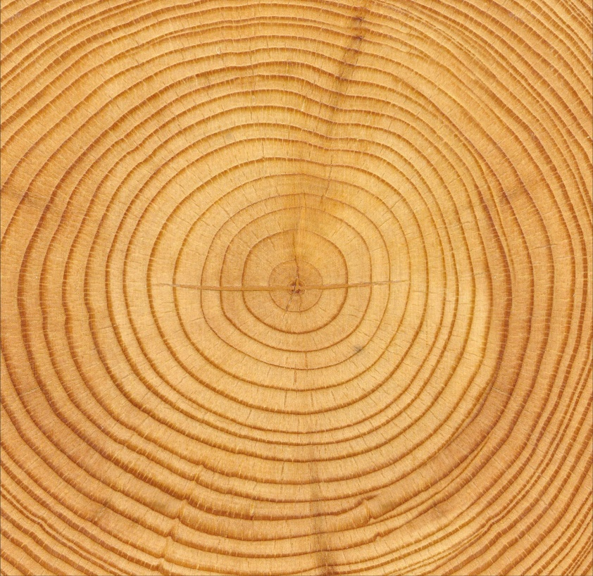
Спил дерева, кольца жизни

